Slide 1


PHÒNG GIÁO DỤC VÀ ĐÀO TẠO QUẬN LONG BIÊN
TRƯỜNG TIỂU HỌC PHÚC LỢI
CHÀO MỪNG CÁC CON
ĐẾN TIẾT TOÁN

Slide 2
CHỦ ĐỀ 2: PHÉP CỘNG, PHÉP TRỪ TRONG PHẠM VI 20
Bài 1: Phép trừ (qua 10) trong phạm vi 20 (Tiết 2)

Slide 3

Yêu cầu cần đạt
Thực hiện được các phép tính trừ (qua 10) bằng cách tách số.
Hình thành được bảng trừ
Phát triển năng lực tư duy, lập luận toán học.

Slide 4



1
Tính 12 - 4
Tính 13 - 6
Tách: 12 = 10 + 2
10 - 4 =
+ 2 =
Tách: 13 = 10 + 3
10 - =
+ =
3
?
6
?
4
6
?
?
6
?
?
8
7
?
3
?
4
?
7
8
13 - 6 = ?
12 - 4 = ?

Slide 5
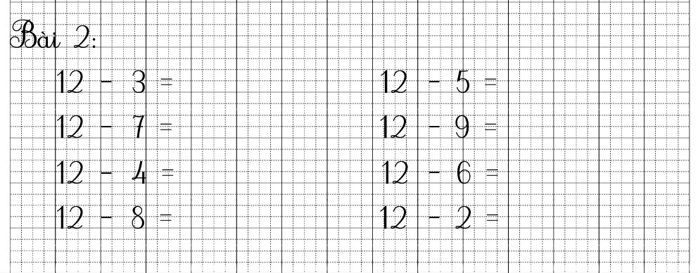
2
Tính nhẩm
12 – 3
12 – 4
12 – 5
12 – 6
12 – 7
12 – 8
12 – 9
12 – 2
9
7
5
3
8
6
4
10

Slide 6



3
Số?
- | 13 | 13 | 13 | 13 | 13 | 13
 | 4 | 5 | 6 | 7 | 8 | 9
 | 9 | ? | ? | ? | ? | ?
8
7
6
5
4

Slide 7

4
Tìm bông hoa cho ong đậu. Bông hoa nào có nhiều ong đậu nhất ?
Bông hoa số 6 có nhiều ong đậu nhất.

Slide 8
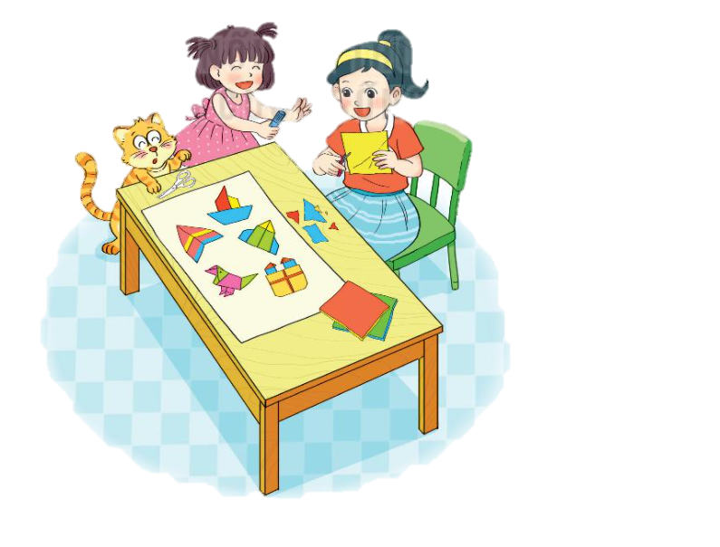
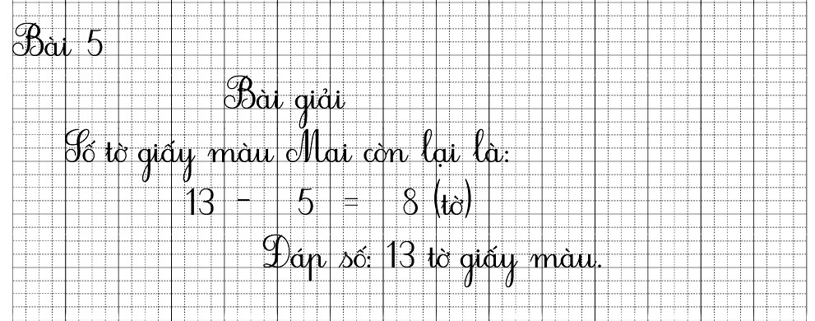
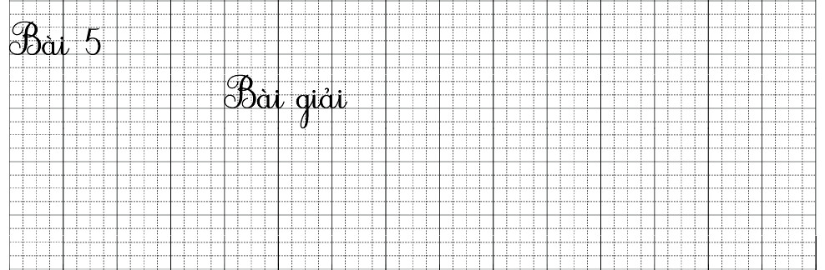
5
Mai có 13 tờ giấy màu. Mai đã dùng 5 tờ giấy màu để cắt dán bức tranh. Hỏi Mai còn lại bao nhiêu tờ giấy màu ?

Slide 9





Tạm biệt và hẹn gặp lại
các con vào những tiết học sau!

